Slide 1


ỦY BAN NHÂN DÂN QUẬN LONG BIÊN
TRƯỜNG MẦM NON HOA MỘC LAN
LĨNH VỰC: PHÁT TRIỂN NGÔN NGỮ
ĐỀ TÀI: THƠ “ TIẾNG CÒI TÀU”
Độ tuổi: 24-36 tháng tuổi

Slide 2


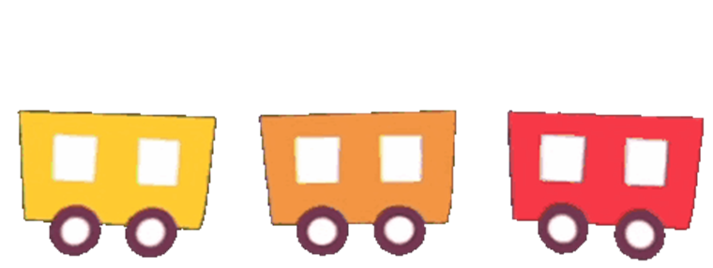
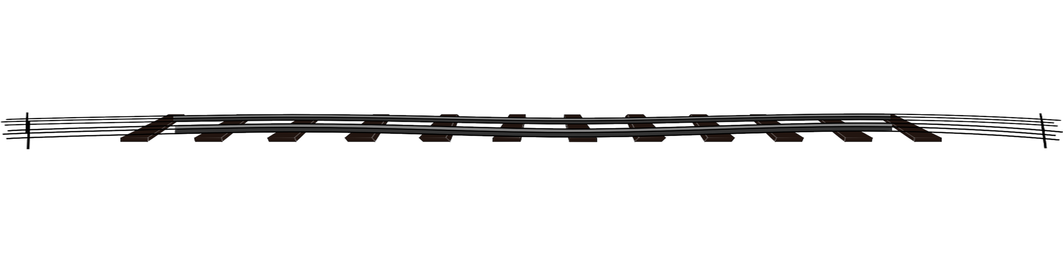
Xình xịch xình xịch
Nghe tiếng còi tàu

Slide 3

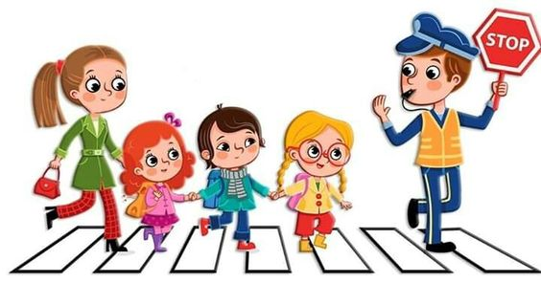
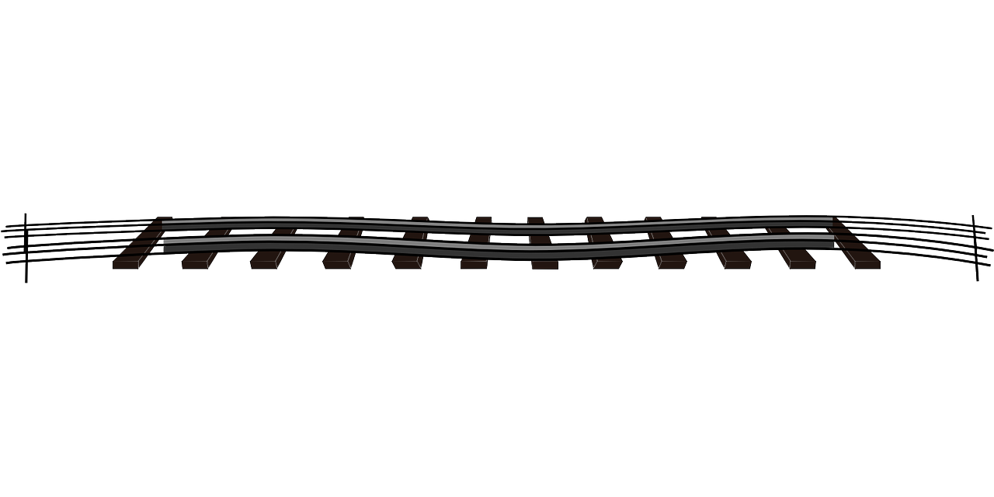
Hãy nhắc nhở nhau
Đừng ra cổng chắn

Slide 4
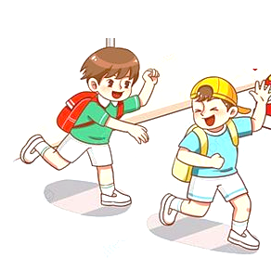
Chớ có liều lĩnh
Vượt qua đường tàu
Khi tàu xịch đến
Biết tránh vào đâu?

Slide 5



Đàm thoại

Slide 6


Tiếng còi tàu kêu thế nào?

Slide 7
Khi nghe tiếng còi tàu thì mọi người đã làm gì?
Đừng ra cổngchắn

Slide 8
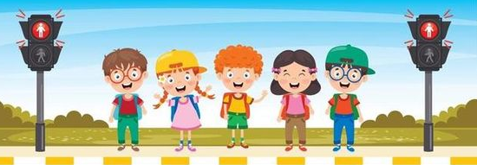

Khi tàu chạy đến các con phải đứng ở đâu?

Slide 9
Cổng chắn

Slide 10
Nếu cố tình đi qua đường ray
khi tàu chạy đến thì chuyện gì sẽ xảy ra?

Slide 11
Liều lĩnh

Slide 12
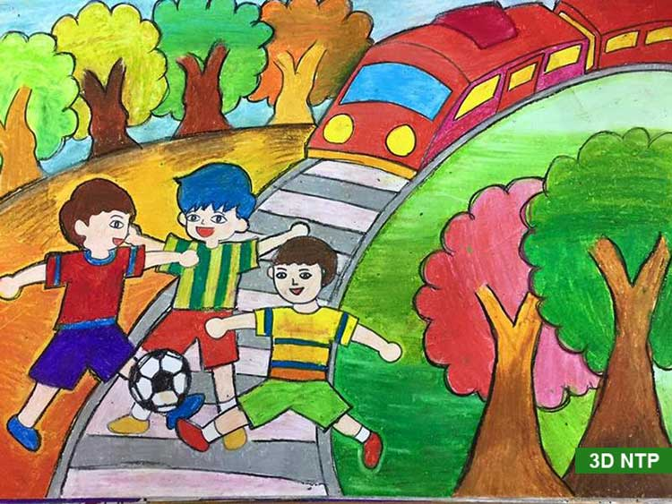
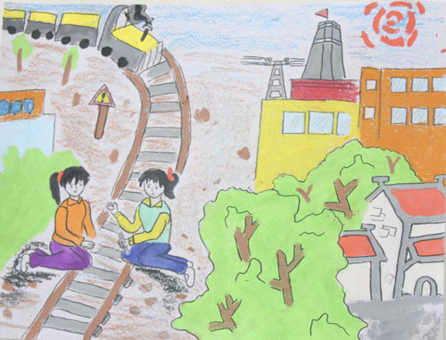


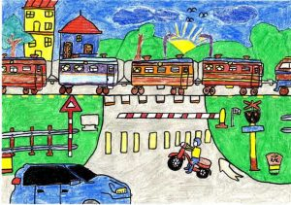
Ngoài ra trong bài thơ còn dạy cho chúng ta làm điều gì?

Slide 13
Đàm thoại

Slide 14
Tiếng còi tàu kêu thế nào?

Slide 15

KÍNH CHÚC HỘI THI THÀNH CÔNG TỐT ĐẸP

